Slide 1


학습모델 개발 관련 이슈사항 정리
October 13th, 2017
Jaemin Lee
ashesmin@mobile.re.kr
Intelligence Networking & Computing Lab.
Dept. of Electrical & Computer Science Eng.

Slide 2
Contents
개발 언어 선정
클래스 최종 선정
학습 및 평가 데이터 형식

Slide 3





개발 언어 선정
Layer3
Layer2
Layer1
Intelligence Networking and Computing Lab.

Slide 4
분류 클래스 최종 선정
AFIB
AFL
AVB_TYPE2
BIGEMINY
CHB
EAR
IVR
JUNCTIONAL
NOISE
SINUS
SVT
TRIGEMINY
VT
WENCKEBACH
Intelligence Networking and Computing Lab.

Slide 5
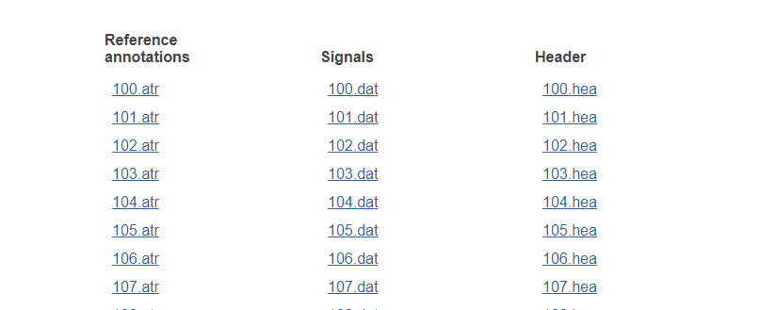
학습 및 평가 데이터 형식
논문에 기록된 바로는 200Hz 당 하나의 Annotation을 기재하여 학습하도록 되어 있다.
엑셀 파일의 데이터 형식을 바이너리 파일로 만들 것인지 데이터베이스로 입력할 것 인지 선정해야 할 필요가 있음.
현재 확보된 데이터의 현황이 필요함.
Intelligence Networking and Computing Lab.

